Slide 1


SeemsPhishy
L. Benner, F. Creutz, M. Kiskemper, A. Madhour, M. Vielmeyer, O. Wieder 26.01.2022

Slide 2
Agenda
Business Modell
Demo
Methodik
Umsetzung
Fazit

Slide 3
1. Business Modell
Hilfs-Tool für Penetration Testing
5 Phases of Penetration Testing:
Planning and reconnaissance
scanning
gaining system access
persistent access
final analysis/report
Vollständiges Framework für Phishing-Kampagnen
Automatisch generierte Phishing Mails
Auf Zielorganisation zugeschnitten
Notes:
2 Min

Slide 4
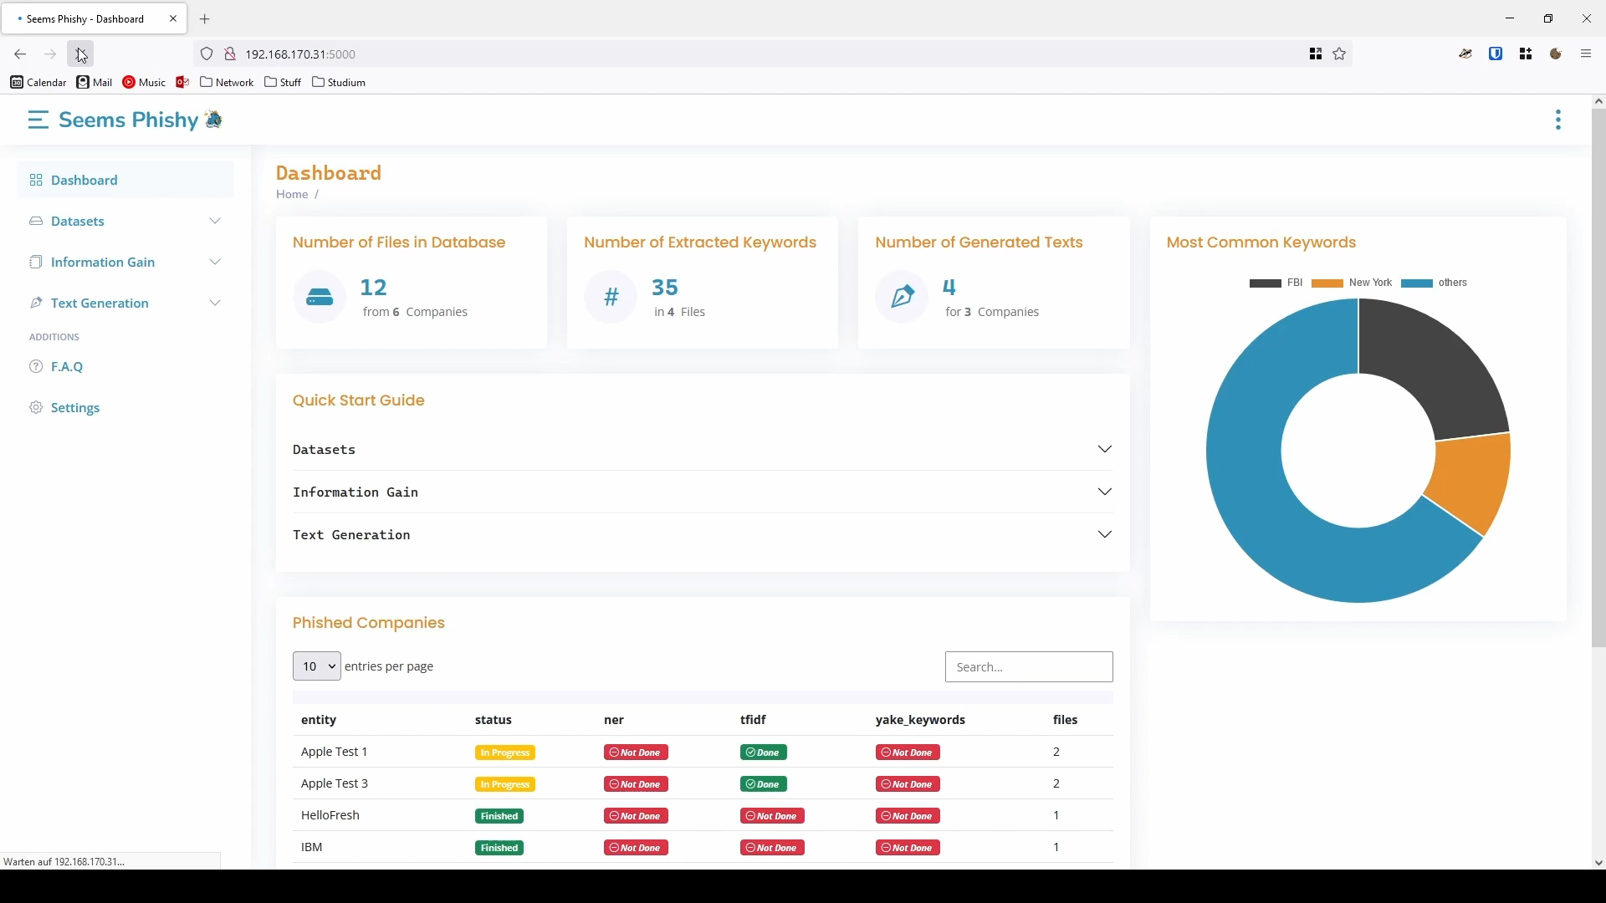
2. Demo-Website
Notes:
4 Minuten

Slide 5
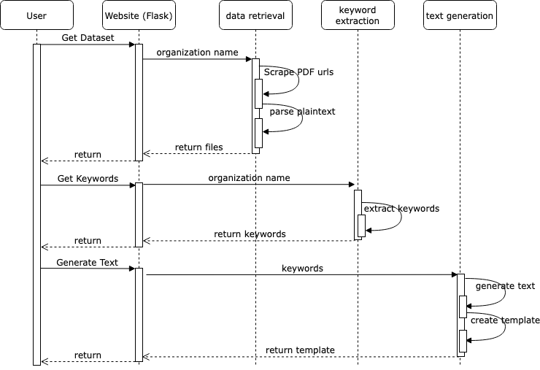
3. Methodik
3.1 Übersicht
3.2 Vorgehensweise
Notes:
Interaction Flow:
Entity Anlegen (PDF Download)
NLP Verfahren festlegen
Keywords Extrahieren
Geeignete Keywords auswählen
Text generieren

Slide 6
3. Methodik
3.1 Übersicht
3.2 Vorgehensweise
Vorgehensweise:
Parallel
Weekly Updates für Main-Merge
Kanban Board über Github
Bereiche/Lanes:
Data retrieval (Fabian)
NLP/Keyword extraction (Oliver/Marvin)
Text generation (Ayman)
Datenbank (Marius)
GUI/Flask (Lukas)
Notes:
4 Min
Workflow:
Entity anlegen mit best. NLP Verfahren
gefundene Keywords einsehen
Text mit gewünschten Keywords generieren

Slide 7
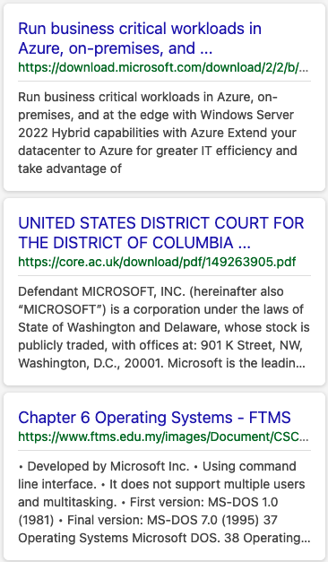
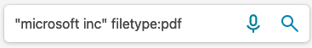
4. Umsetzung
4.1 Data Extraction
4.2 Keywords
4.3 Text Generation
4.4 Datenbank
4.5 GUI
User gibt Namen der Organisation ein
Abfrage mit verfeinerten Suchoperatoren
PDF-URLs werden via beautiful soup gescraped
Anschließend lokal abgespeichert
PDF-Miner:
Text Extraction
Automatic Layout Analysis
Notes:
2 Min
Conditional Dataset given an organization name
Using refined search operators, pdf files of that organization are searched
Driving search engine is Bing -> scraped via beautiful soup
PDF files are downloaded locally
To work with the pdf text, ocr is run and the plain text is stored in the database
[a bit more about pdf-miner]
PDFParser to fetch data from PDF file
PDFPageInterpreter to process page contents
PDFRessourceManager to store shared resources
LAParams() returns layout objects and ist tree structure

Slide 8

4. Umsetzung
4.1 Data Extraction
4.2 Keywords
4.3 Text Generation
4.4 Datenbank
4.5 GUI
Stop word removal
(spacy)
Stemming/ Lemmatisierung
(spacy)
Pre-Processing
Keywords
(Yake)
TF-IDF
(sklearn)
NER
(spacy)
Natural Language Understanding

Slide 9
4. Umsetzung
4.1 Data Extraction
4.2 Keywords
4.3 Text Generation
4.4 Datenbank
4.5 GUI
Keywords
(Yake)
TF-IDF
(sklearn)
NER
(spacy)
NLU
„The Apple identity is a seal of approval and a promise of excellence. When you are authorized or certified in your area of business or expertise, you also represent Apple. By following these guidelines, you reap the benefits of the Apple identity and contribute to its strength.“
Erwartete Keywords: [Apple, seal of approval, promise of excellence, guidelines, Apple identity]
Yake: [Apple, seal of approval, promise of excellence, guidelines, Apple identity]
Rake-Nltk: [Apple, seal of approval, promise of excellence, guidelines, Apple identity]

Slide 10
4. Umsetzung
4.1 Data Extraction
4.2 Keywords
4.3 Text Generation
4.4 Datenbank
4.5 GUI
Keywords
(Yake)
TF-IDF
(sklearn)
NER
(spacy)
NLU
Keywords von Sklearn:
['product', 'apple', 'inc', 'customer', 'device', 'establish', 'computer', 'provide', 'company', 'cellphone', 'television', 'order', 'executive', 'creation', 'quality', 'transition', 'range', 'assurance', 'retail', 'seek', 'chain', 'summary', 'wearable', 'well', 'wide‘]
Geringerer Aufwand (spacy ca. 300 Zeilen)

Slide 11
4. Umsetzung
4.1 Data Extraction
4.2 Keywords
4.3 Text Generation
4.4 Datenbank
4.5 GUI
Keywords
(Yake)
TF-IDF
(sklearn)
NER
(spacy)
NLU
Keine Empfehlung!
Learnings:
Für den Use-case schwierig einsetzbar
Yake erkennt bereits viele wichtige Entities

Slide 12
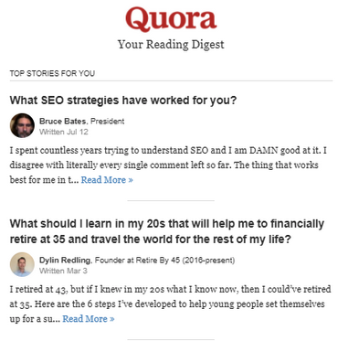
4. Umsetzung
4.1 Data Extraction
4.2 Keywords
4.3 Text Generation
4.4 Datenbank
4.5 GUI
Ziel:
Automatisch generierte Phishing-email
Angepasst an Zielperson
Interessanter und (halbwegs) realistischer Text
call-to-action
→ Newsletter nach dem Quora Format
Format:
Frage
Generische Frage, erzeugt Aufmerksamkeit
Author
Vertrauenserweckendes Bild, sowie Erfahrung
Antwort
Storytelling, weckt Interesse des Lesers
Call-to-action in Form von “Read More”
Notes:
- Quora generated over 300 million unique monthly visitors -> Bekannter newsletter, perfekt geeignet für phishing

Slide 13
4. Umsetzung
4.1 Data Extraction
4.2 Keywords
4.3 Text Generation
4.4 Datenbank
4.5 GUI
Challenges:
Frage und dazugehörige Antwort generieren
Fragenmodell → Input für Antwortenmodell?
Text generieren unter vorbedingung (Conditional generation)
GPT-2 auf use-case anpassen (finetuning)
Kein geeigneter Quora-Datensatz
Explain it like I’m 5 (ELI5) Datensatz
Notes:
Add example of eli5
Training Example with ssep token etc.

Slide 14
4. Umsetzung
4.1 Data Extraction
4.2 Keywords
4.3 Text Generation
4.4 Datenbank
4.5 GUI
Question: Why do TV shows hide logos ?
ELI5 Answer: nothing is free. In most cases, it is a prop for the show, but because apple did NOT pay them for the [product placement](URL0), the show isn’t going to give it away. In other cases, apple may not want their brand used in association with that media.
Full Text Keywords: Why do TV shows hide logos ?: nothing is free. In most cases, it is a prop for the show, but because apple did not pay them for the product placement, the show …
Training input:
<|BOS|><|SEP|>shows,logos,product placement<|SEP|> Why do TV shows hide logos ?: nothing is free…<|EOS|>
→ Huggingface Trainer Library
Notes:
einfaches preprocessing, entfernen von urls, logos etc.
Model: GPT2
Finetuned Layers: last 6
Max length: 768
Epochs: 4

Slide 15
4. Umsetzung
4.1 Data Extraction
4.2 Keywords
4.3 Text Generation
4.4 Datenbank
4.5 GUI
Try it out! huggingface.co/Madhour/gpt2-eli5
Input: <|BOS|><|SEP|>Apple,hacking<|SEP|>
Output: Why would Apple try and hack into the iPhone and/or iPad if it can?: There was a good bit of debate about what it was to steal information. The actual reason wasn't quite clear…
Limitationen:
Grundlegender Bias aufgrund der Daten
Kein Domain knowledge
Germany = Beer oder Nazi
Entities werden nicht zuverlässig in den Text mit eingebaut
NER im Preprocessing
Notes:
4-5 Min
Evaluation -> germany example, lacks NER, lack of domain knowledge in the dataset

Slide 16
4. Umsetzung
4.1 Data Extraction
4.2 Keywords
4.3 Text Generation
4.4 Datenbank
4.5 GUI
Zu speichern:
Gefundene Keywords jeder Entity
Durchsuchte PDFs mit OCR-Output
Generierter Text

Slide 17
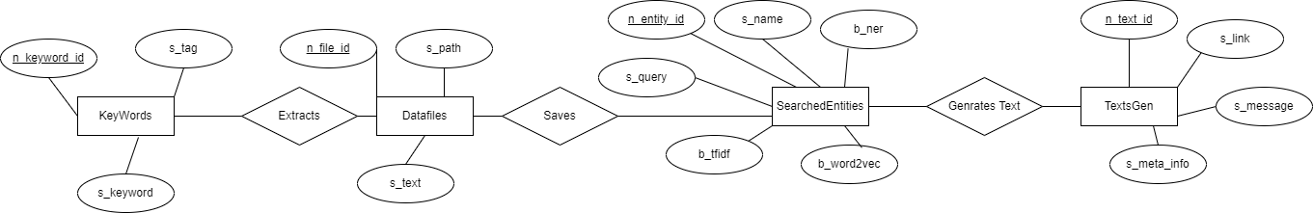
4. Umsetzung
4.1 Data Extraction
4.2 Keywords
4.3 Text Generation
4.4 Datenbank
4.5 GUI
Zu speichern:
Gefundene Keywords jeder Entity
Durchsuchte PDFs mit OCR-Output
Generierter Text

Slide 18
4. Umsetzung
4.1 Data Extraction
4.2 Keywords
4.3 Text Generation
4.4 Datenbank
4.5 GUI
Responsive Website
Intuitiv
Visuelle Darstellung der DB
Visuelle Darstellung der generierten Texte
Umsetzung:
Bootstrap
Flask
SQLAlchemy
Ziele:
Notes:
2 Min

Slide 19

5. Fazit
SeemsPhishy Workflow:
Mögliche Erweiterung:
Verschiedene Textgeneration Templates
Automatische Evaluierung der Keywords
Erweiterte Data Extraction Pipeline
Big Data Analysis → Mehr Daten Berücksichtigen
Entity Anlegen (PDF Download)
NLP Verfahren festlegen
Keywords Extrahieren
Geeignete Keywords auswählen
Text generieren
Notes:
1 Min

Slide 20
Vielen Dank für ihre Aufmerksamkeit

